Slide 1
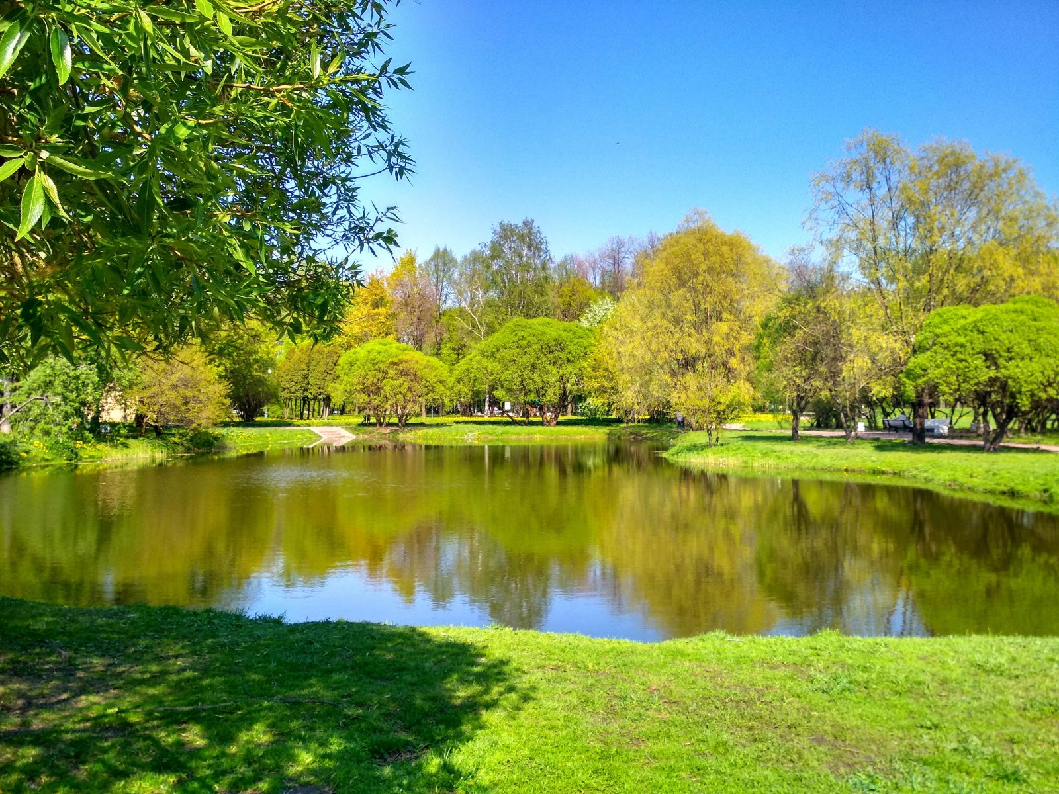
Серия
«Лабиринты истории» Парки и скверы Кировского района
ПАРК ИМ.9 ЯНВАРЯ
Центр детского(Юношеского)
технического творчества
Кировского района Санкт-Петербурга

Slide 2
Ядро парка составляет сад дворянской усадьбы, пережившей время распада Петергофской дороги. В 1762 г. дача, располагавшаяся по 100 м в обе стороны от ныне существующего пруда, была пожалована герольдмейстеру Д.П. Лобкову. На плане этих лет изображена парадная усадьба с английским садом и пейзажным прудом - предшественником ныне существующего.

Slide 3
Затем до 1850-х гг. дача принадлежала обер-секретарю Сената Галлеру, который построил на территории современного сада где-то за сохранившимся прудом новый господский дом.
Жил в нем постоянно, а его наследники устраивали здесь великолепные праздники с балетом и выступлениями итальянских певцов.
Эта традиция продолжалась довольно долго:
в доме впоследствии разместился ресторан «Ташкент»,
где до 1880-х гг. пели цыгане, устраивались музыкальные вечера
и гулянья в саду.
В 1892 г. здание «Ташкента» арендовал отдел при Путиловском заводе для просветительской работы: была сооружена сцена, устраивались танцы, существовала даже идея организации оперной труппы.

Slide 4
В начале ХХ века в одном из домов бывшей усадьбы действовало отделение
«Общества русских фабрично-заводских рабочих» священника Георгия Гапона, где наряду с политической работой по-прежнему проходили танцевальные вечера и чаепития.
Это были те попытки организации досуга рабочих, которые предпринимались до революции.

Slide 5
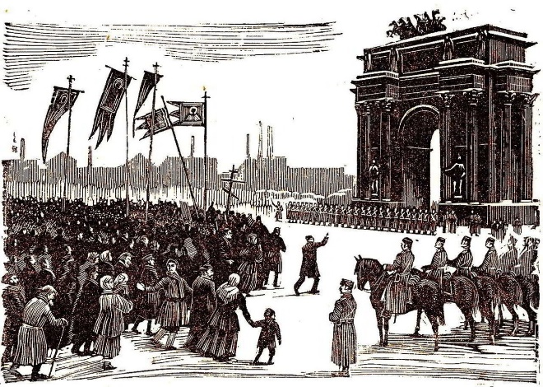
Гапон сыграл одну из главных ролей в трагедии Кровавого воскресения 9 января 1905 года. В этот день рабочие Нарвской заставы двинулись с петицией
к Зимнему дворцу. У Нарвской заставы (ныне площадь Стачек) они были встречены и расстреляны войсками.

Slide 6
Парк имени 9 января примечателен тем, что это первый из парков, созданных после Октябрьской революции. Его разбили на том самом месте, откуда рабочие Нарвской заставы двинулись с петицией к царю. Парк был заложен 1 мая 1920 года во время первого Всесоюзного коммунистического субботника. Проект парка был разработан известным садоводом Р.Ф. Катцером.
Первоначально парку было присвоено имя –
«Сад в память жертв расстрела 9 января 1905 года».

Slide 7
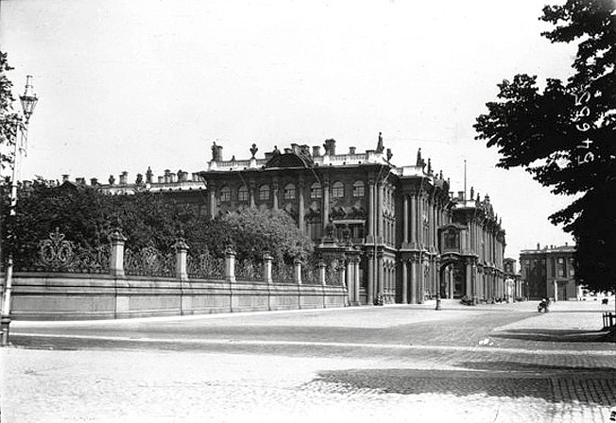
В 1924 году со стороны проспекта Стачек вдоль парка установили кованую решетку, которая имеет очень необычную историю.
Более ста лет назад эта решетка была оградой Собственного сада Зимнего дворца.

Slide 8
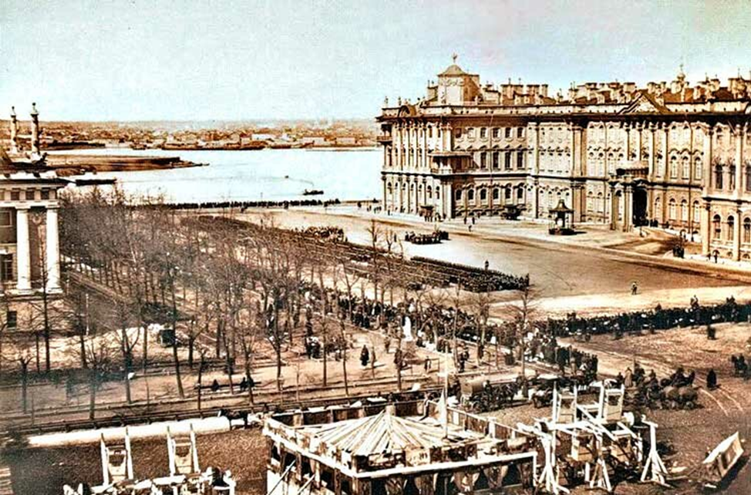
До второй половины XIX века между Зимним дворцом и Адмиралтейством было свободное пространство,
где проводили развод караула.

Slide 9
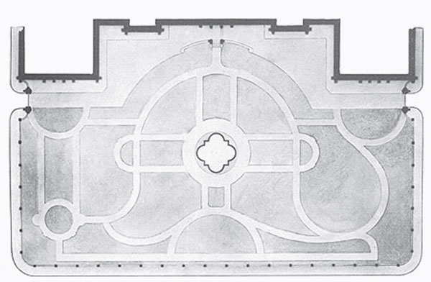
Но из-за появления здесь оживлённого проезда и после неудачного покушения на императора Александра II
в 1880 году, появилась мысль оградить Зимний дворец,
в западном крыле которого размещались императорские личные покои, от шумной улицы и создать на месте плаца сад с оградой. Работы над садом начались только в 1896г.при правлении Николая II.
План сада
у Зимнего дворца

Slide 10
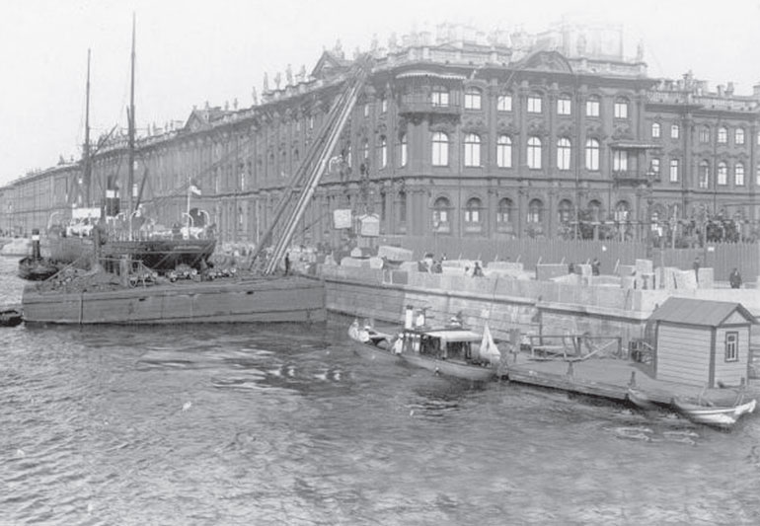
Благоустраивал сад Зимнего дворца придворный садовник из Павловска Р. Ф. Катцер – он же впоследствии создавал в 1920 г. проект Сада 9 января,- вот такие сюрпризы истории!
Работы у Зимнего дворца были очень масштабные и велись около 6 лет.
.

Slide 11
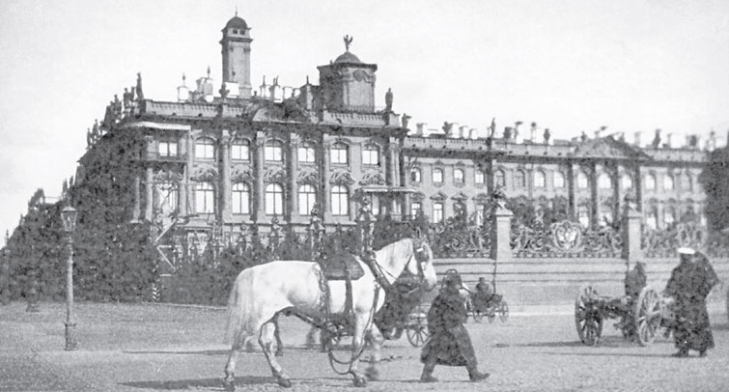
С весны 1898 г. приступили к сооружению постоянной ограды вокруг сада. Работы над почти двухметровой оградой, установленной на высокие пьедесталы из песчаника с гранитным основанием, закончили к 1902 г. Поверх ограды укрепили чугунную, ручной ковки ограду.
.

Slide 12
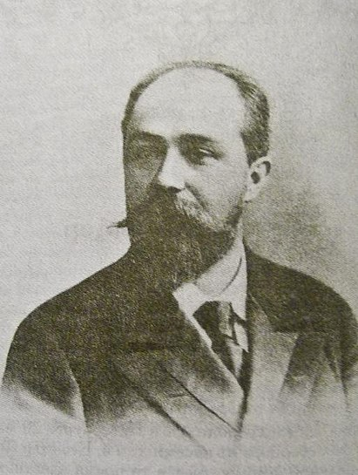
Ограда была выполнена по проекту Роберта-Фридриха Мельцера.
Будучи архитектором императорского двора,
он принимал участие в отделке интерьеров множества царских резиденций: Зимнего дворца, Аничкова дворца,
Александровского дворца
в Царском Селе.

Slide 13
Руководителем всех слесарных и кузнечных работ был мастер Ф.А. Энгельсон, приглашенный Мельцером из Риги. В столицу Энгельсон прибыл со своим инструментом и специальными рабочими.
Для работы над оградой были созданы мастерские на Петроградской стороне. К работе над решеткой в этих мастерских приступили 1 февраля 1898 года. Изготовлением решетки занималось в среднем 200 человек рабочих, из которых около 12 человек были иностранные художники-кузнецы. Вся работа по изготовлению решетки заняла 15 месяцев.

Slide 14
В августе 1900 года на Всемирной выставке в Париже было представлено 4 звена решетки
с императорскими вензелями
и российскими гербами, 6 ваз и одни ворота, установленные
на розовом камне. Экспонировавшемуся фрагменту ограды были присуждены
две золотые медали выставки.

Slide 15
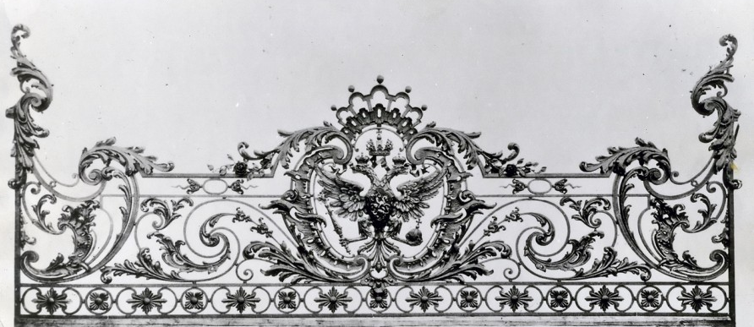
Так выглядело оригинальное звено решетки.
Рисунок ограды – это изгибающиеся цветы и стебли, огибающие двуглавых орлов и императорские вензеля.

Slide 16
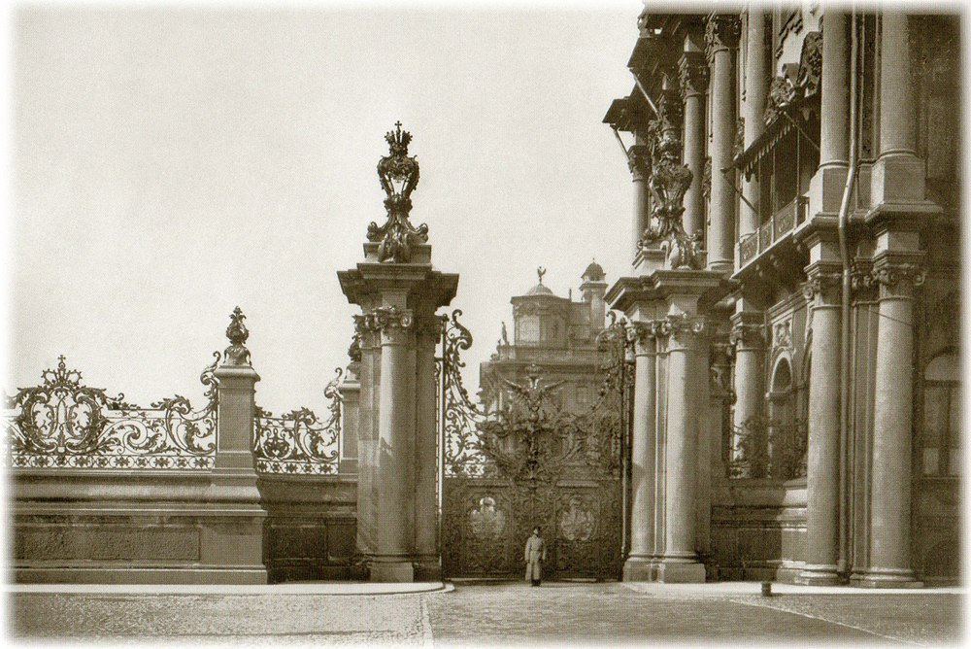
В августе

Slide 17
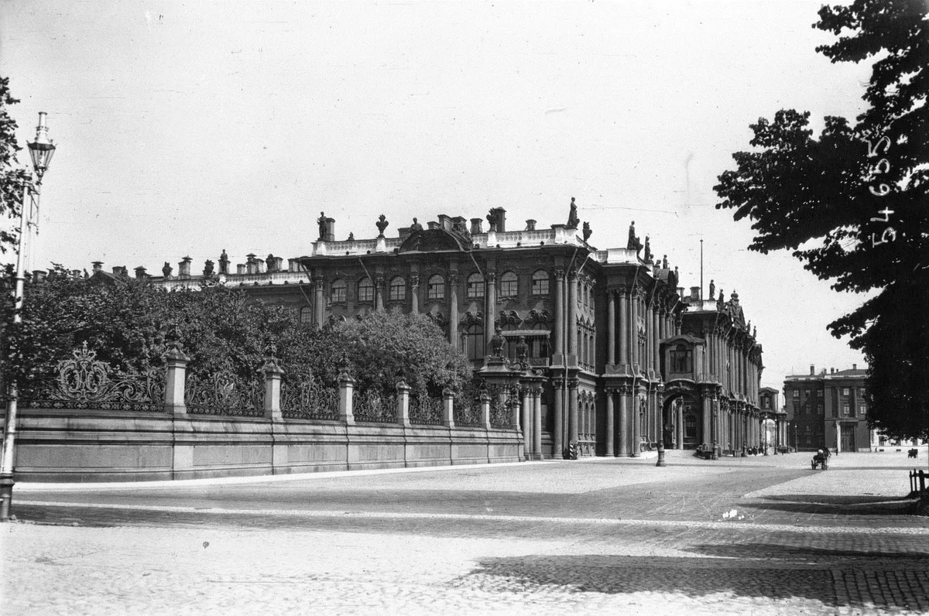
В августе
фото 1904г

Slide 18
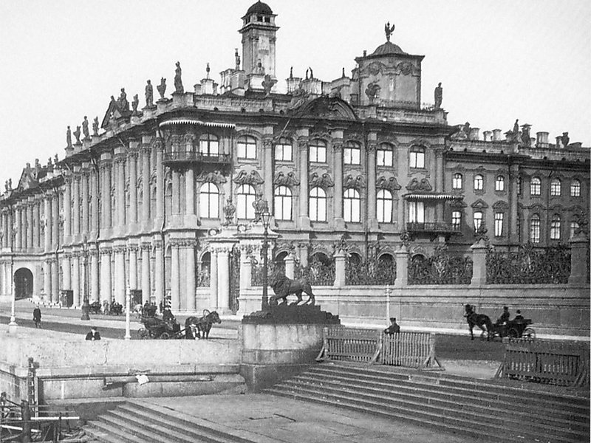
Вид
на сад
со стороны Невы

Slide 19
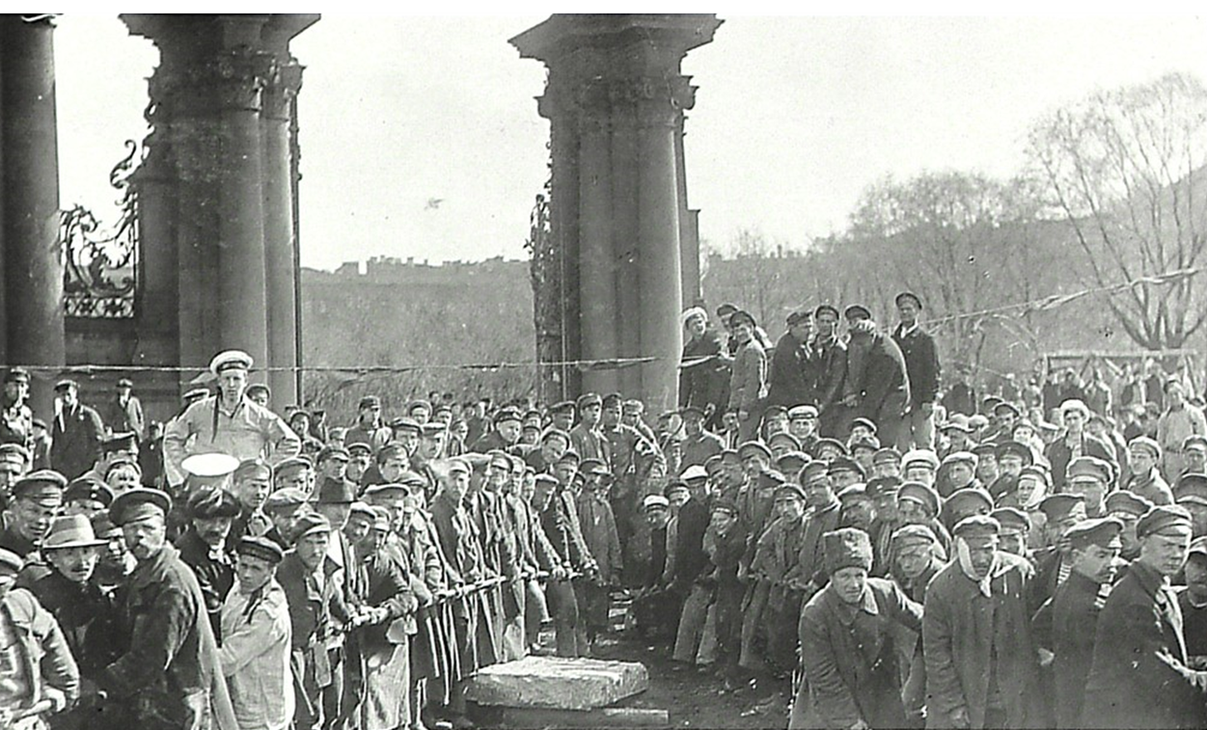
Ограда была разрушена на Всесоюзном субботнике
1 мая 1920 года.
В субботнике участвовало семь тысяч рабочих, студентов и курсантов.

Slide 20
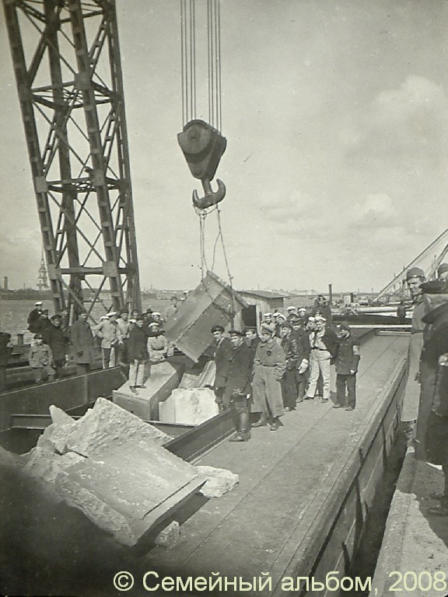
По Неве был подогнан плавучий кран. Для вывоза мусора были мобилизованы грузовики, подводы, а также специально для субботника была проложена узкоколейная дорога, по которой ездило
100 вагонеток.

Slide 21
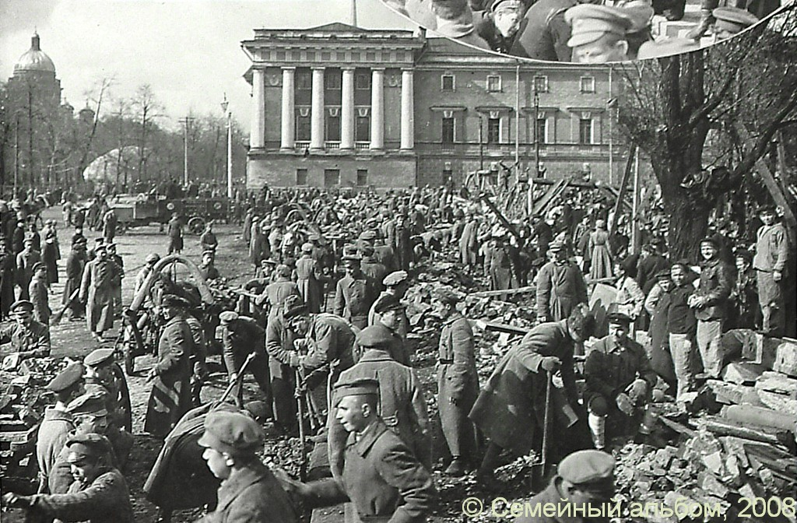
Часть звеньев ограды уцелело, они лежали сваленные на набережной Невы.

Slide 22
Подчеркнем еще один парадокс Истории –
в тот самый день(1 мая 1920 г.),
когда разрушали созданный
по проекту Р.Ф. Катцера сад Зимнего дворца,
в тот самый день был основан по его же проекту первый послереволюционный парк –
«Сад памяти жертв расстрела 9 января
1905 года».

Slide 23
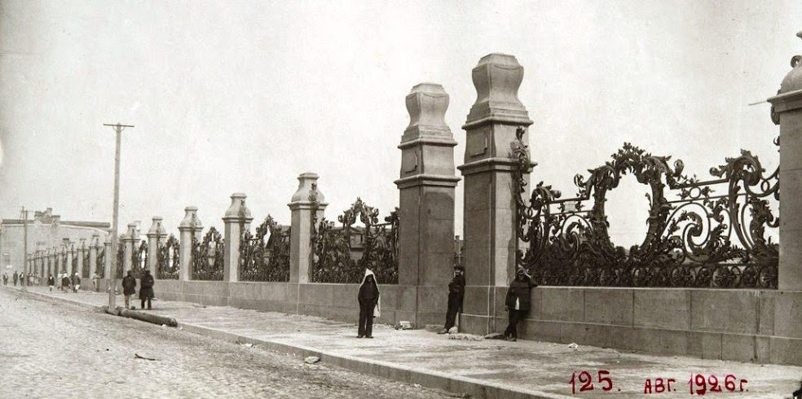
Благоустройство и планировка сада были выполнены
в 1924—1926 годах.
Уцелевшие звенья ограды были установлены на новое место.
на месте выломанных двуглавых орлов и вензелей по-прежнему находились большие дыры, которые портили вид ограды.

Slide 24
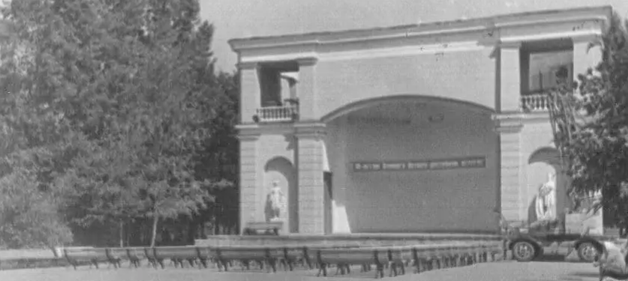
В начале 1929 года сад передали клубу завода
«Красный Путиловец». Были построены открытая летняя эстрада и павильон-читальня. Сад использовался
«Красным Путиловцем» и другими близлежащими заводами
и общественными организациями для массовых гуляний и проведения различных мероприятий

Slide 25
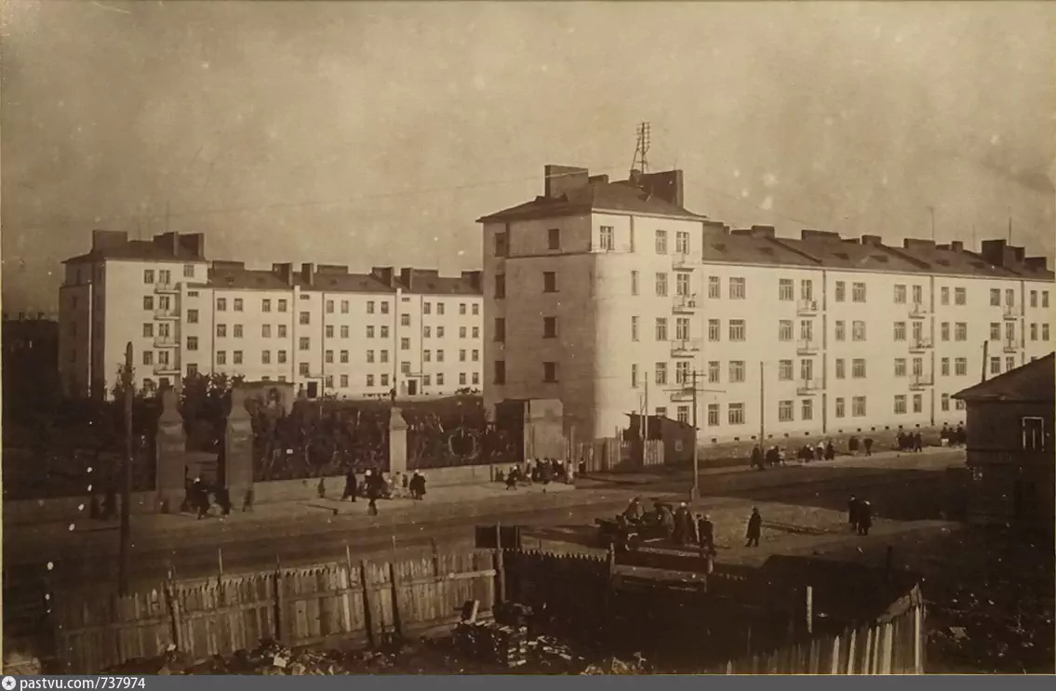
Так выглядел пр.Стачек и Сад 9 января в период 1926-1930 г.г.

Slide 26
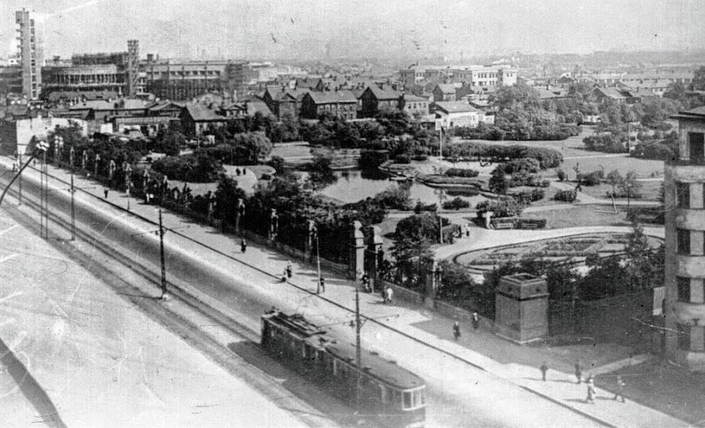
Вид сада в 1930-е годы

Slide 27
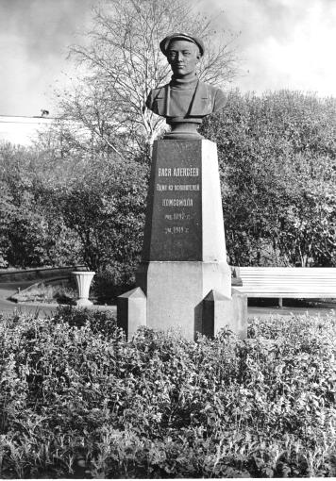
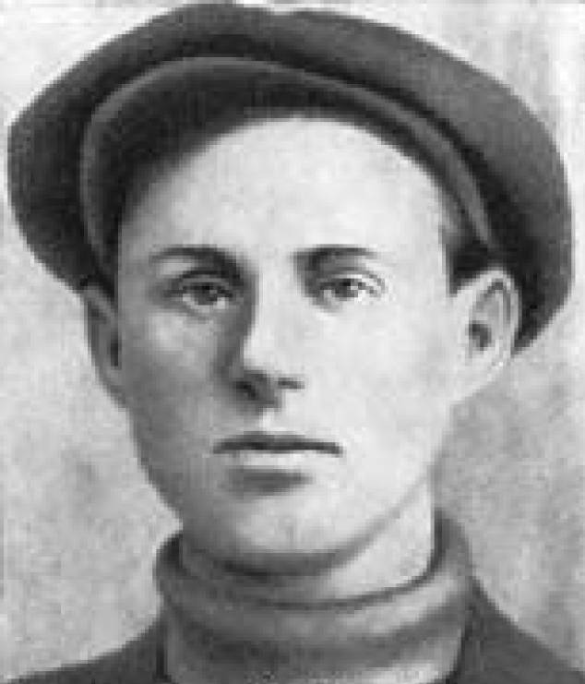
Так. В 1938 году в сад 9-го Января был перенесен
памятник-бюст Васе Алексееву —председателю
Петроградского комитета «Социалистического союза рабочей молодёжи», редактору журнала «Юный пролетарий».
Надпись на памятнике гласит:
«Вася Алексеев
Один из основателей комсомола
род. 1897 г.
ум. 1919 г.»

Slide 28
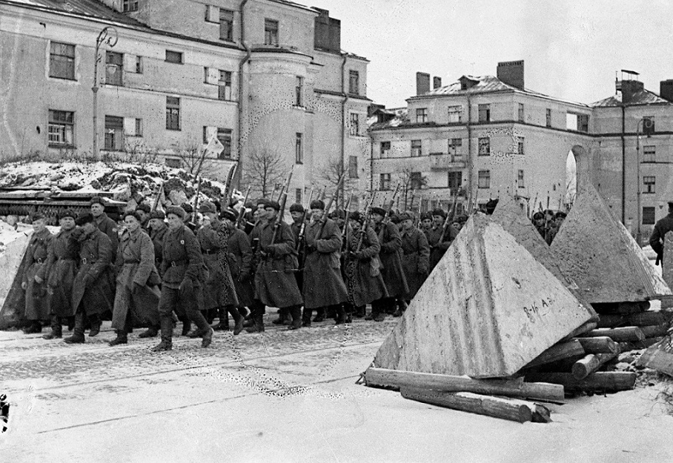
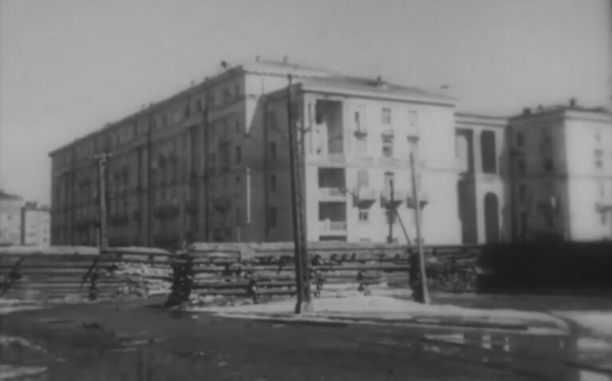
Во время Великой Отечественной войны сад находился недалеко от линии фронта и сильно пострадал. Во время блокады деревья были вырублены на дрова, а земля раскопана под огороды.

Slide 29
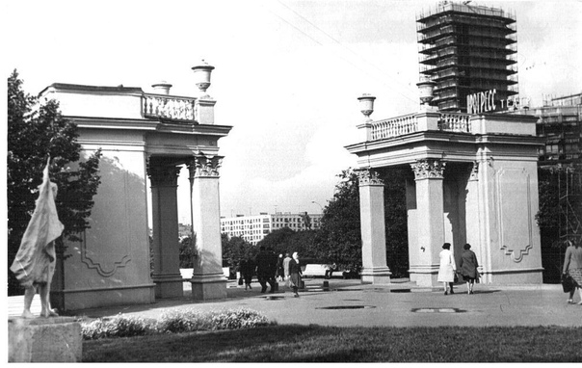
После войны, сад был реконструирован и значительно расширен.

Slide 30
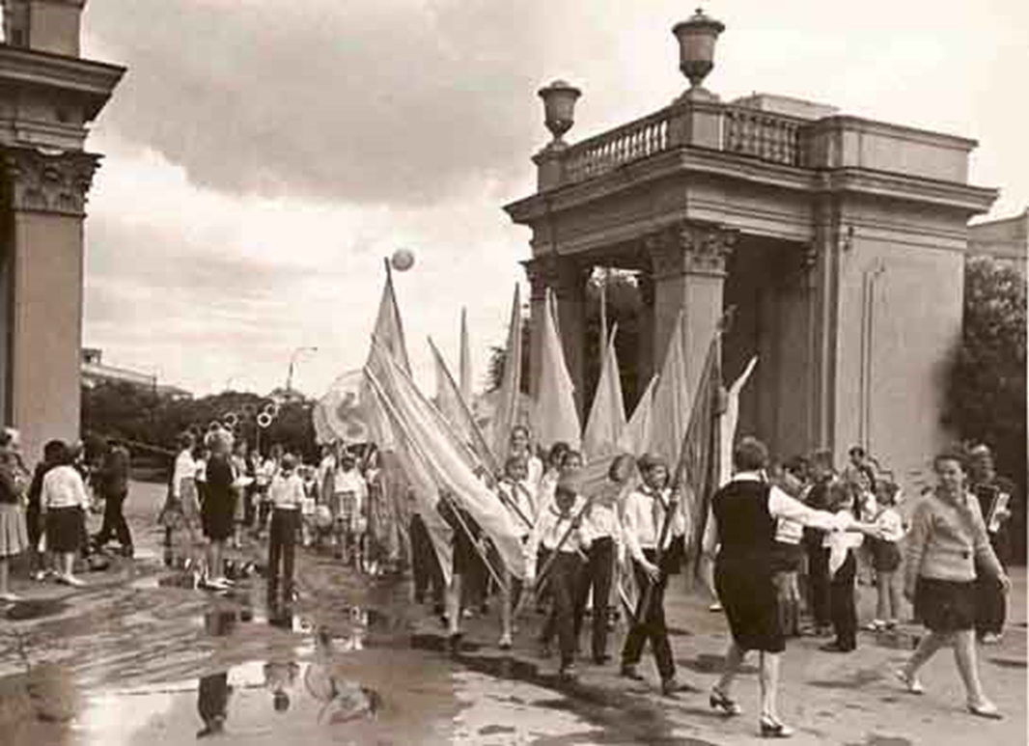
В 1954 году парк передали детям.

Slide 31
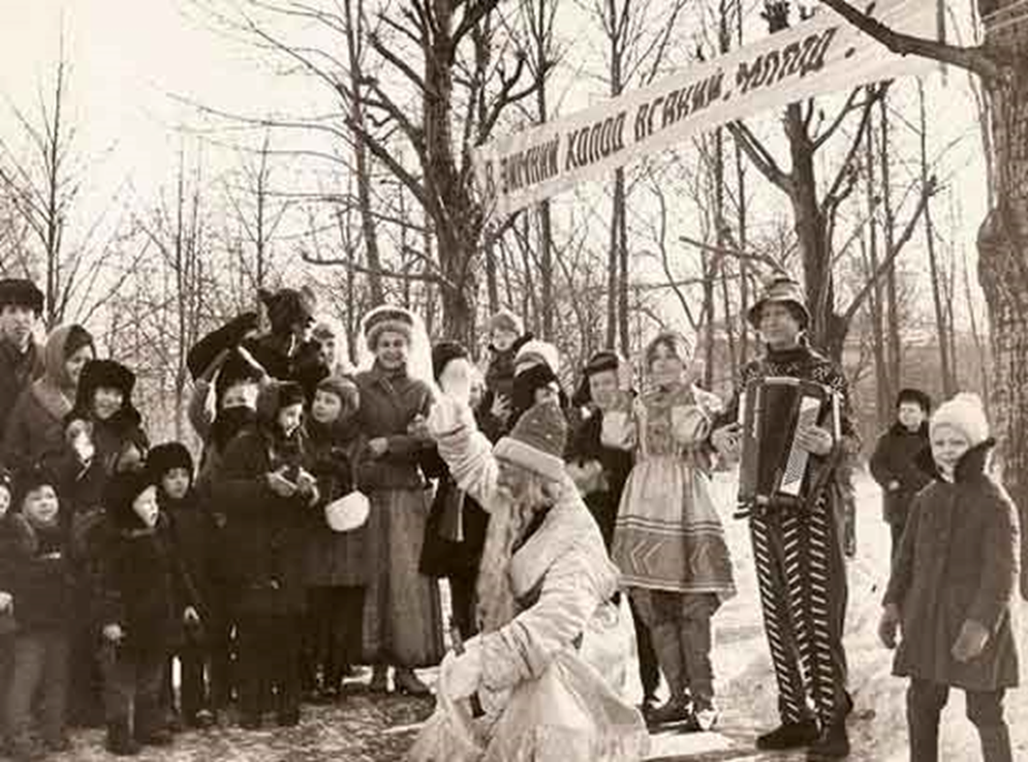
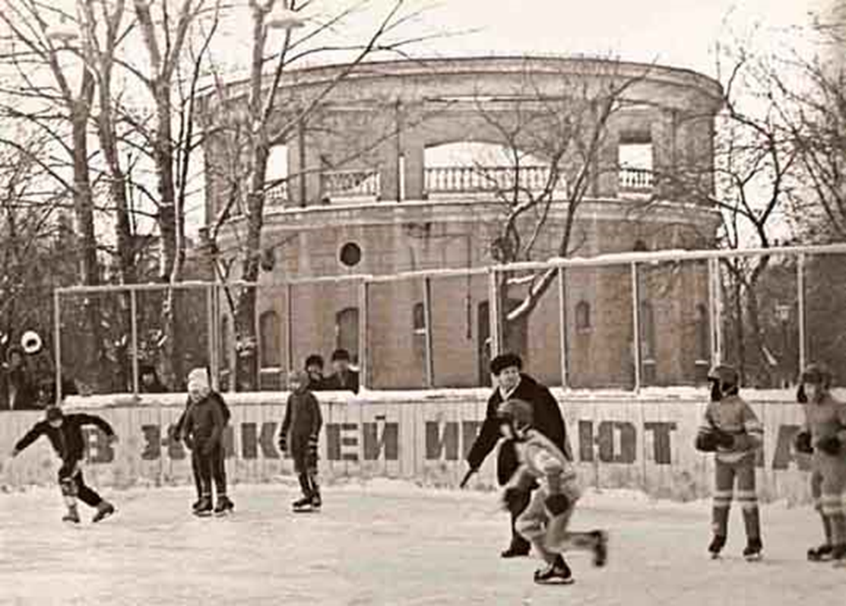
На территории парка были созданы
спортивные и игровые площадки,
открыт кружок «Юный техник».
Название сада изменилось на «Детский парк им. 9 января».

Slide 32
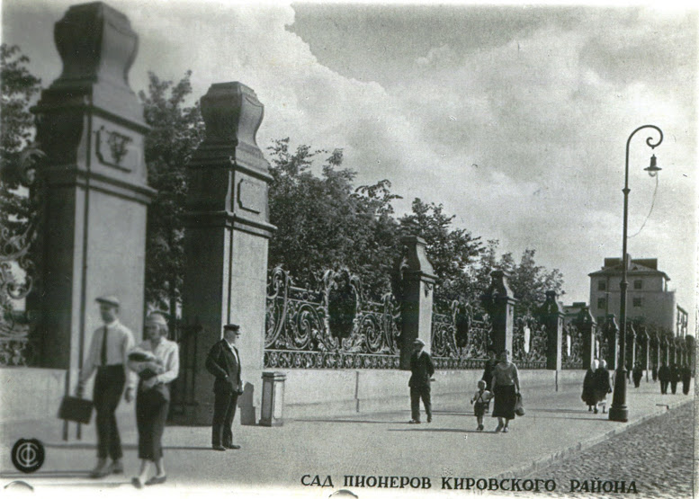

Slide 33
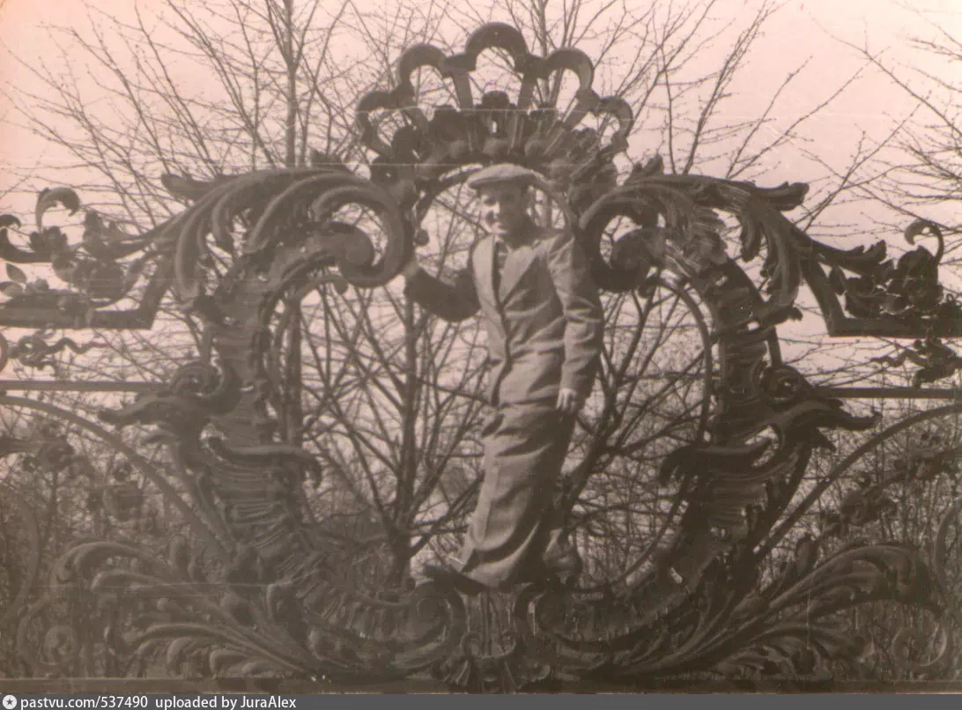
А картуши в ограде по-прежнему зияли дырами…

Slide 34
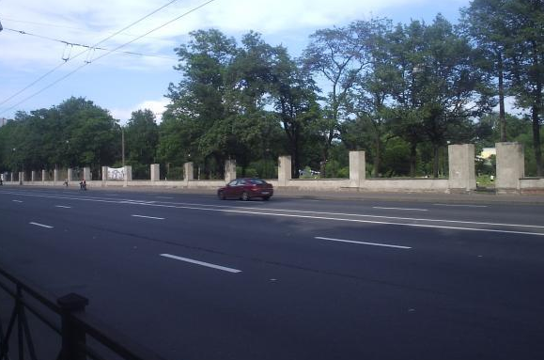
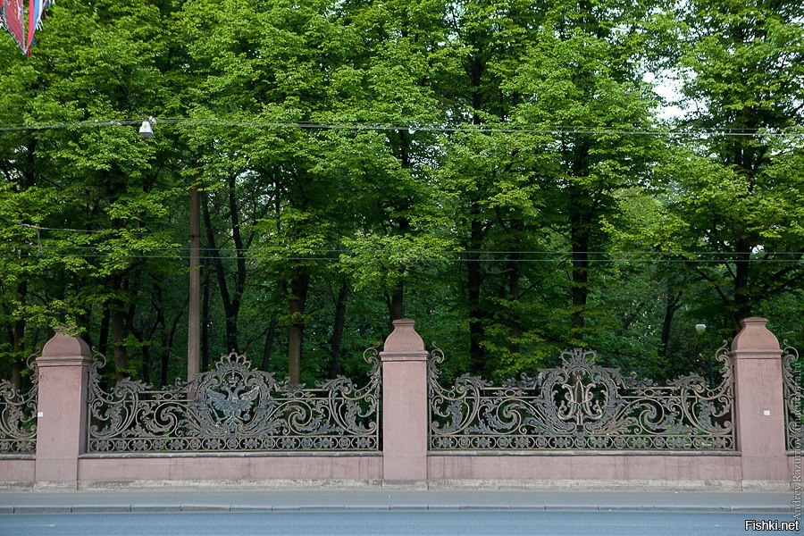
В 1991 году началась постепенная реставрация сильно обветшавшей ограды парка. Всего ограда состоит из 26 звеньев, из них 24 звена ограды выходят непосредственно на проспект Стачек и два звена - боковые. В настоящее время восстановлена большая часть - 19 звеньев. Каждое звено имеет высоту 3 метра и длину 9 метров.

Slide 35
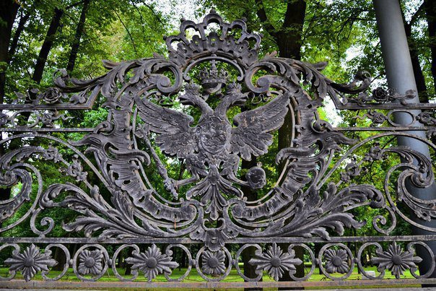
Реставраторам удалось полностью восстановить исконный вид металлической ограды.
Свою роль в процессе восстановления сыграли освоенные нашими кузнецами методы ковки старых мастеров:
они, как и 200 лет назад, выстукивали детали на дубовых пнях.
Ограда парка – памятник архитектуры регионального значения.

Slide 36
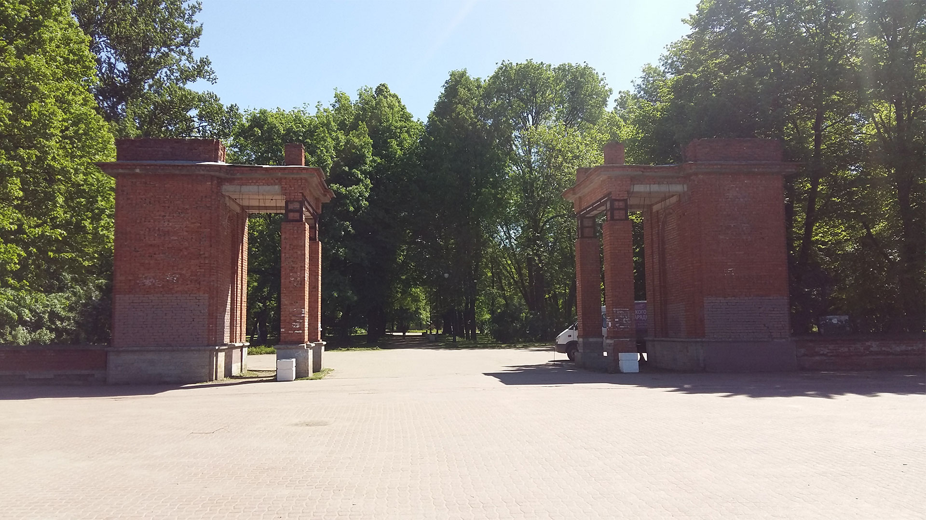
К сожалению ворота основного входа до сих пор ждут реставрации.

Slide 37
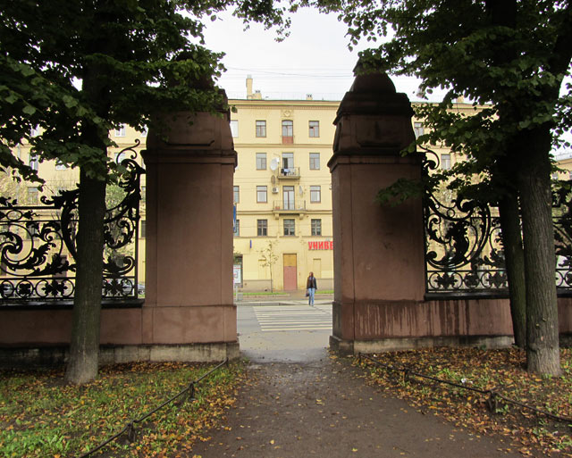
Вход в Парк с проспекта Стачек после реставрации.

Slide 38
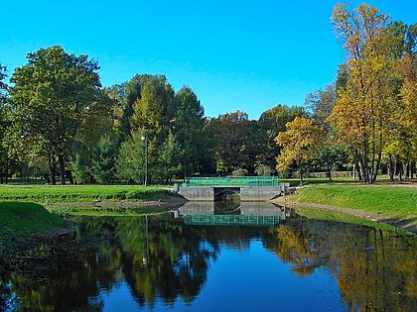
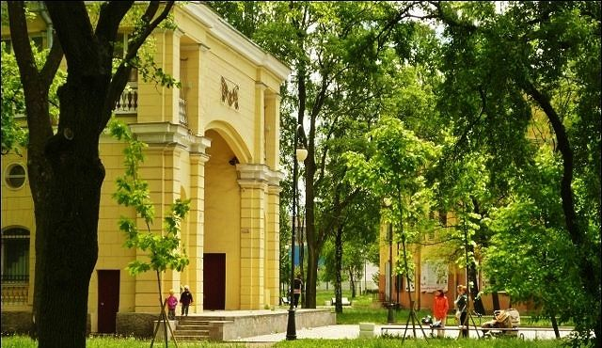
Парк им.9 января является привлекательным местом семейного отдыха.

Slide 39
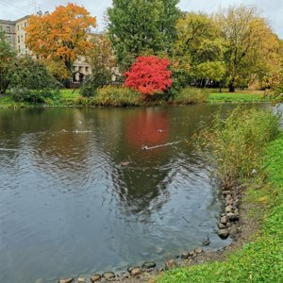
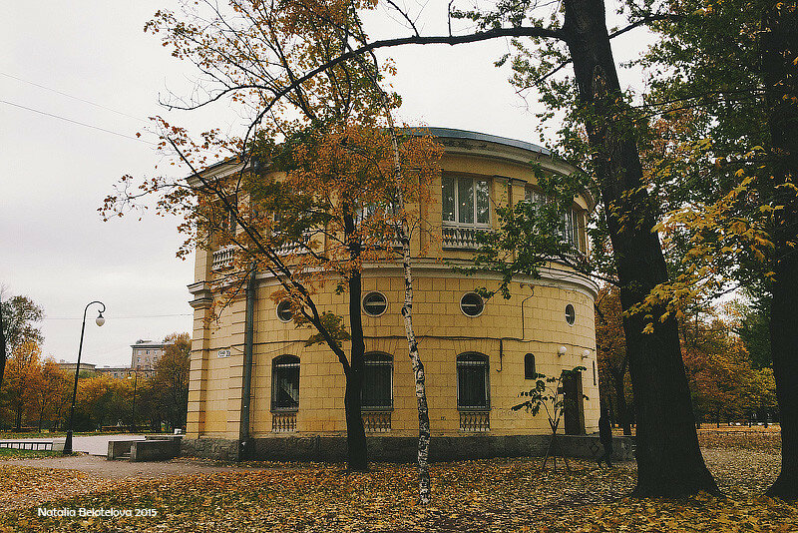
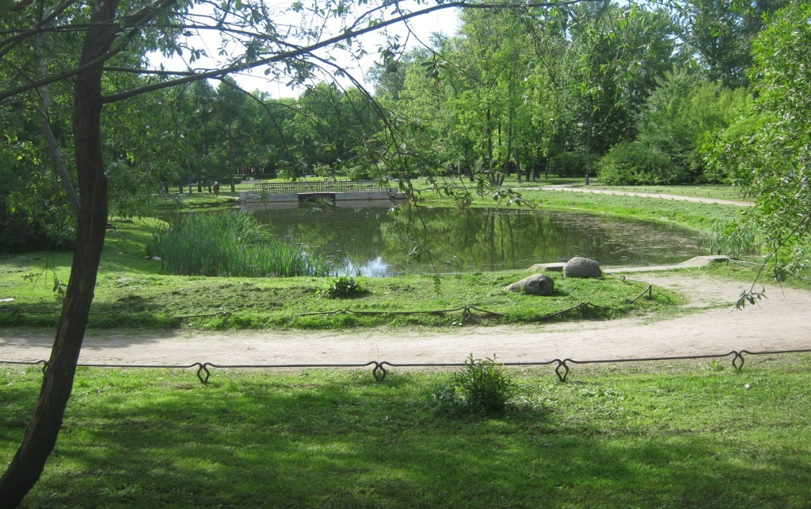
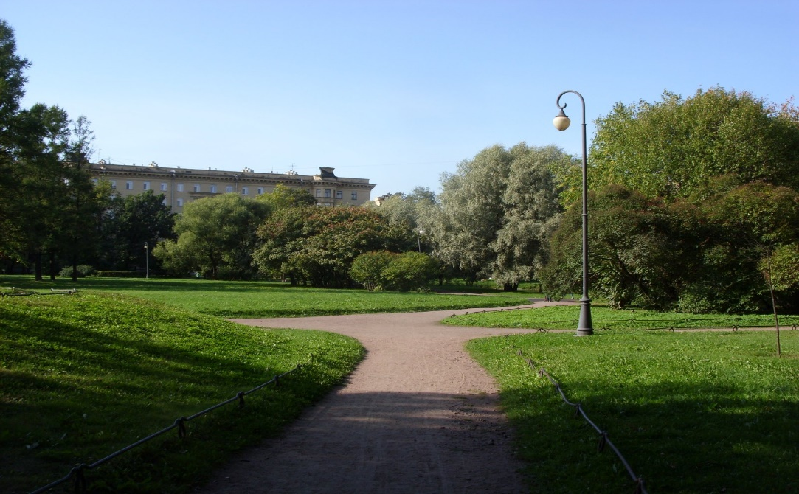

Slide 40
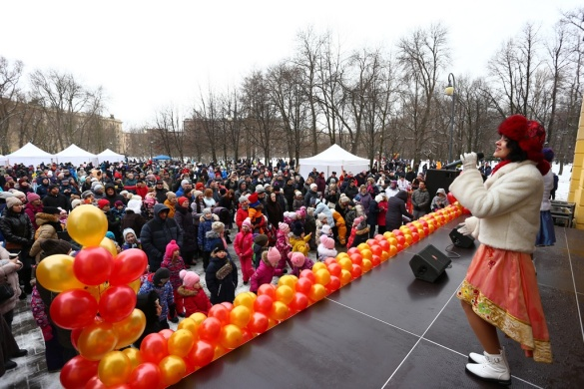
В праздничные дни парк собирает многочисленных участников различных концертов, конкурсов и массовых гуляний.

Slide 41
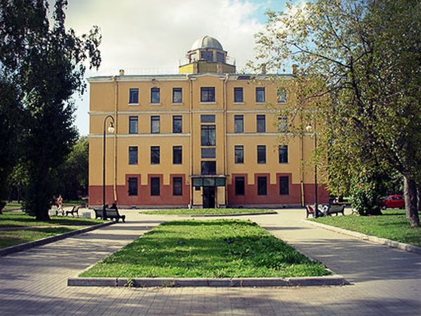
Центр детского(юношеского) технического творчества Кировского района расположен на территории
Парка им.9 января.
В Центре занимается более трех тысяч детей и подростков.

Slide 42
Презентация подготовлена
педагогом-организатором ЦДЮТТ
Диканской Н.Е.
2020г.

